Slide 1
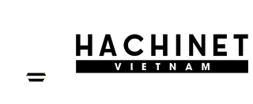
ポストコロナのオフショア開発

Slide 2
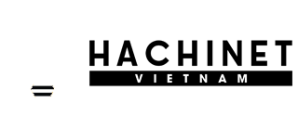
従来型のオフショア開発
開発コスト削減
国内のIT人材不足への対応
下流工程が中心

Slide 3
ベトナムの台頭
シェアはインドを抜いて２位
日本向けのITオフショア開発規模は年間約1,700億円以上 3. 年間20-30%拡大

Slide 4
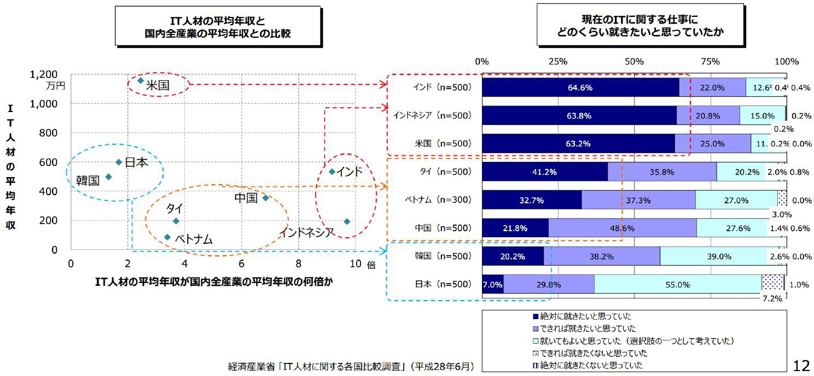
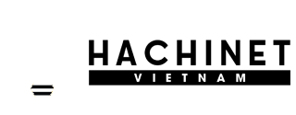
中国・インドからのシフトが加速

Slide 5
オフショア開発の転換期の要因
先端IT技術へのシフト
新規製品・サービス創造へのシフト
新しいオフショア開発モデルへのシフト

Slide 6
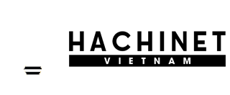
1. 先端IT技術へのシフト

Slide 7
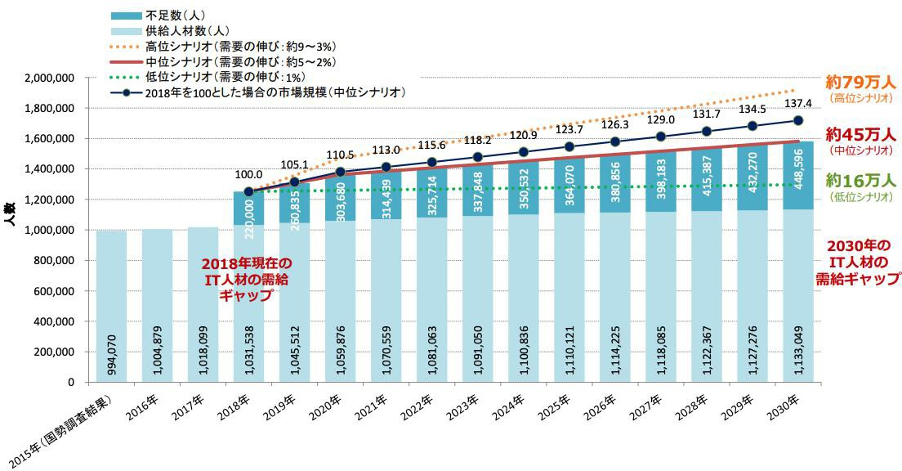
日本のIT人材需給の試算結果

Slide 8
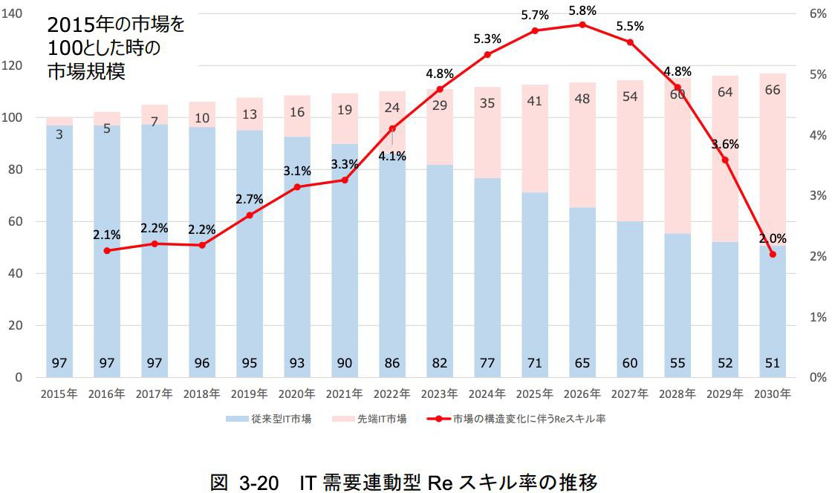
先端IT人材需要の急拡大

Slide 9
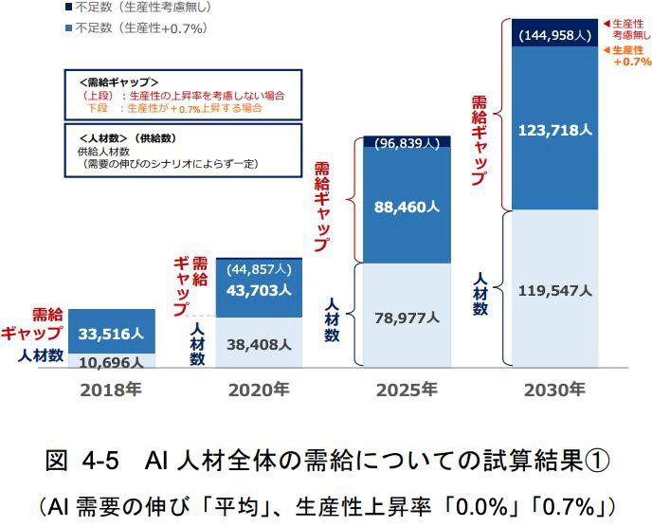
日本のIT人材需給の試算結果

Slide 10
２. 新規製品・サービス創造へのシフト

Slide 11
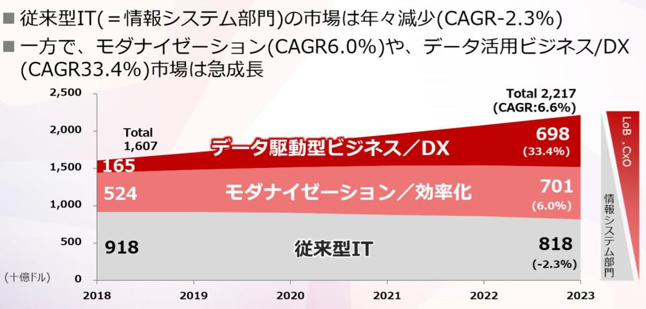
DX市場の急成長

Slide 12
デジタイゼーションとデジタライゼーション
デジタイゼーション
ビジネスプロセスの変換
デジタイゼーション
ビジネスモデルの変換

Slide 13
3. 新しいオフショア開発モデルへのシフト

Slide 14
オフショア開発モデルの変化
従来型オフショア開発
安定と品質
課題解決型
ワォーターフォール型の下流工程
新型オフショア開発
柔軟性とスピード
価値創造型
デザインシンキングによる事業共創 アジャイル型開発

Slide 15
コロナショックのオフショア開発への影響

Slide 16
短期的に縮小でも中長期的に拡大
DX（デジタルトランスフォーメーション）の浸透
ビジネスに必須となるシステムの定期的な更新
リモートワークによる働き方の確立

Slide 17
弊社のサービス

Slide 18
会社概要
設立 2018年1月
従業員数 70名
ハノイ 2F-B6, GreenStars 234 Pham Van Dong, Hanoi, Vietnam
ヴィン 87 Minh Khai, Vinh, Nghe An, Viet Nam
アメリカ 1301 Jonathan St, Santa Clara, California, 95050
日本 東京都新宿区西新宿3-2-9新宿ワシントンホテル本館２F

Slide 19


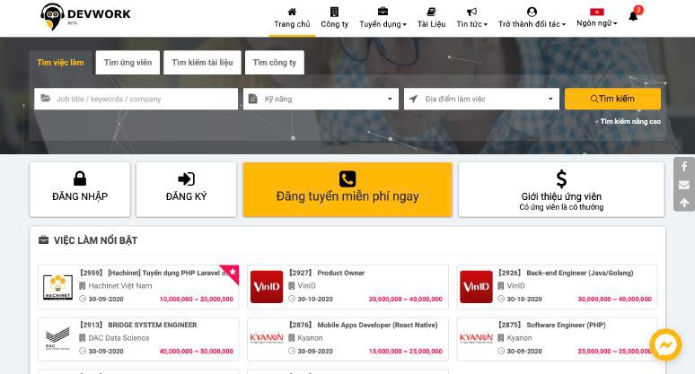
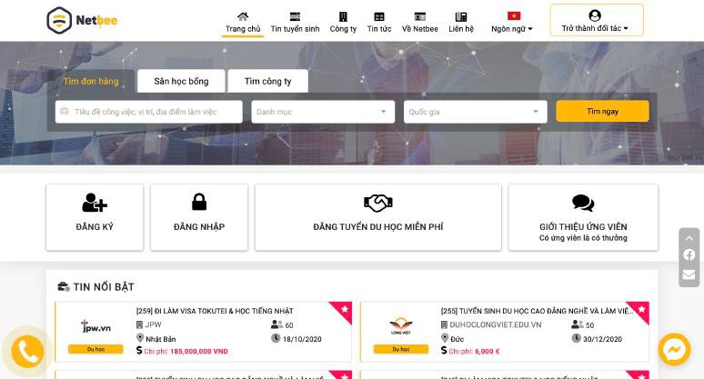
自社サービス
devwork.vn
netbee.vn
IT人材マッチング
留学マッチング

Slide 20
開発形態
請負開発
高品質な開発案件を、短期間で気軽に発注可能
請負開発とは、案件ベースで契約を結び、お客様の 設計と仕様、デザインに合わせてお見積りの上、弊 社ベトナム拠点のエンジニアが開発・制作を行うス タイルです。弊社では受注した案件の上流工程から 下流工程までの包括的なプロセスで納品物の品質を 保証いたします。
ラボ開発
ベトナムに専属の開発チーム
ラボ開発とは、ある一定期間(半年～数年)、ベトナ ムでの専属のチームを編成し、ノウハウを蓄積しな がらも、低コストで開発が行える契約形態です。自 社開発チームと同じように、仕様や納期の変更、同 時に複数の案件を進めるなど、開発状況に合わせて 柔軟に運営することができます。

Slide 21



Build-Operate-Transferモデル
日本国内のサポート要員
より円滑なコミュニケーショ ンを実現
弊社所属のプロジェクトマネー ジャー及びシステムエンジニア が日本に常駐し、要件の整理や 仕様の確認業務を支援します。
開発メンバーの移籍可能
せっかく確保した優秀な人 材を採用できる
人材育成サービスも提供してい る弊社ならではのサービスです。
進出支援が可能
ラボ開発の「卒業」後、現 地法人の立ち上げもスムー ズに
人材確保だけでなく、現地法人 の設立手続きなどもお手伝いさ せていただけます。

Slide 22
連絡先
栗花落 慧樹 (ツユリ サトキ)
〒160 -8336
東京都新宿区西新宿3-2-9 新宿ワシントンホテル本館２F 携帯：090-2836-2601
Email : tsuyuri@talenta.jp
22

